Slide 1
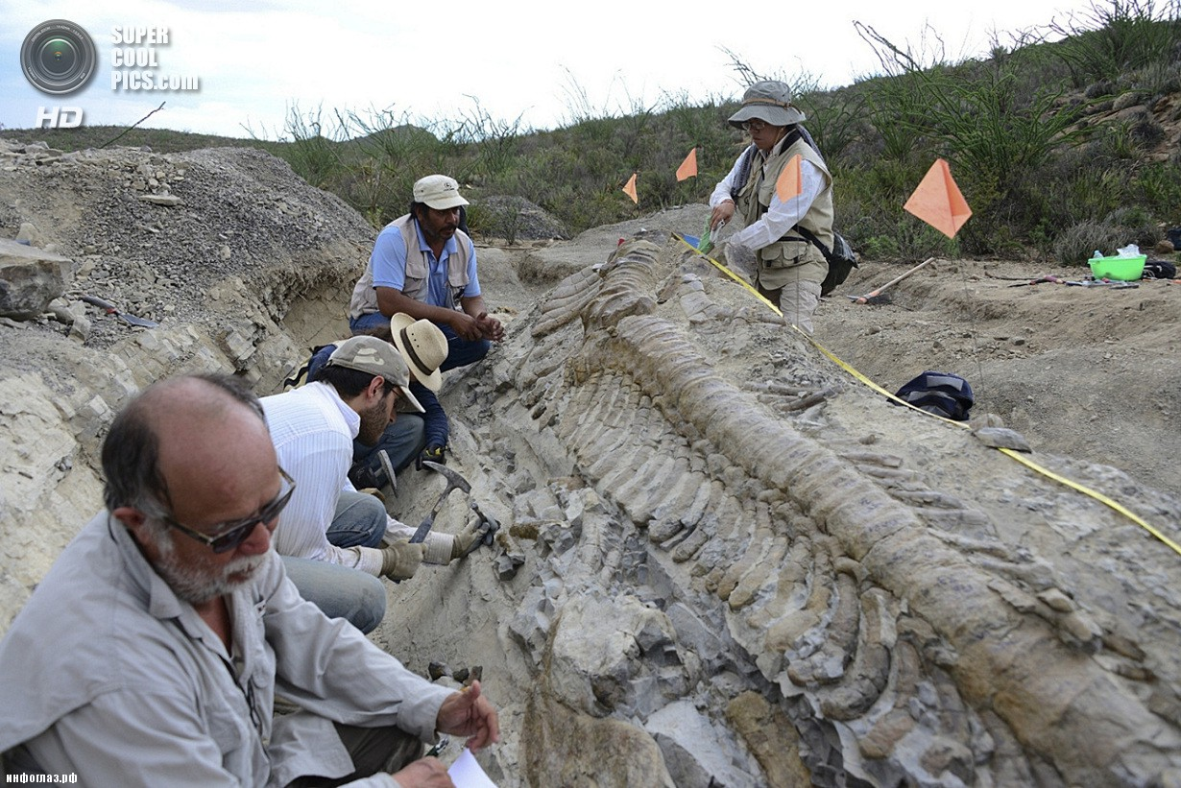
Обработка наблюдений
2. Echelle

Slide 2
Предварительная обработка
Сюда входит весь комплекс первоначальных действий над кадрами CCD, необходимый перед любыми исследованиями (прямые изображения или спектры):
учет BIAS и темнового тока (в случае необходимости)
очистка от следов космических лучей
изменение ориентации кадра (вращение, отражение, сдвиг)
ВСЕ ТОЖЕ САМОЕ
Некоторые программы, включая MIDAS, требуют ориентировать кадр так, чтобы было увеличение длины волны:
снизу вверх
слева направо
Это требуется для перевернутой ПЗС или ПЗС с обратной засветкой

Slide 3

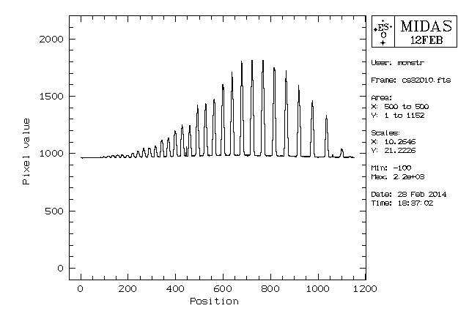
$ inmidas вход в Midas
$ set/con echelle загрузка процедур для работы с эшелле
$ loa/ima obj.fits просмотр кадра
$ indisk/fits obj.fits obj.bdf конвертирование во внутренний формат
BIAS
$ PLO/COL obj.fts 600

Slide 4
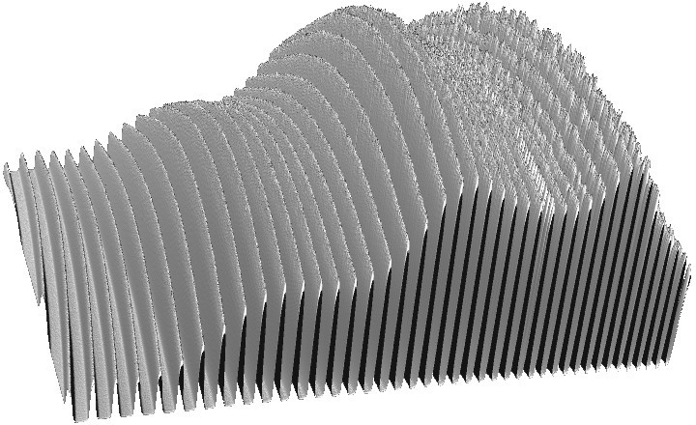
Распределение интенсивности в эшелле-спектре

Slide 5
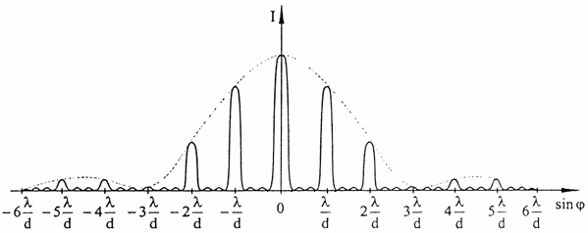
Распределение интенсивности

Slide 6
Распределение интенсивности в одном порядке
Идеальная функция блеска
α = (0..1) «постоянная» решетки
m — номер порядка
λ_{C} — длина волны центра порядка
постоянная
для одного
порядка
постоянные для всей решетки

Slide 7
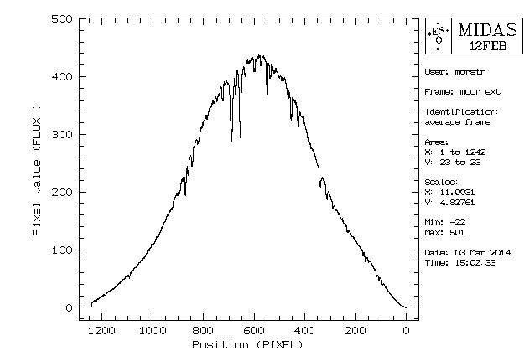
S/N - высокое
S/N - низкое
S/N - низкое

Slide 8
Функция блеска щели
Разное распределение интенсивности
для разных положений звезды на щели

Slide 9
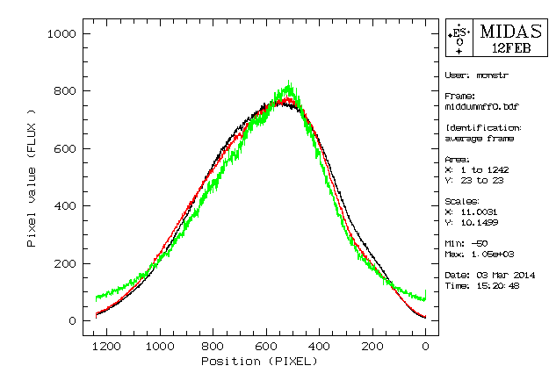
Функция блеска
разных положений звезды на щели
Разное распределение интенсивности
для разных положений звезды на щели

Slide 10
Этапы обработки эшелле-спектра
Определение положений отдельных порядков
Выделение спектральных порядков
Калибровка по длинам волн
Учет рассеянного света от соседних порядков
Учет рассеянного света неба
Калибровка по потокам
Сшивка отдельных спектров

Slide 11
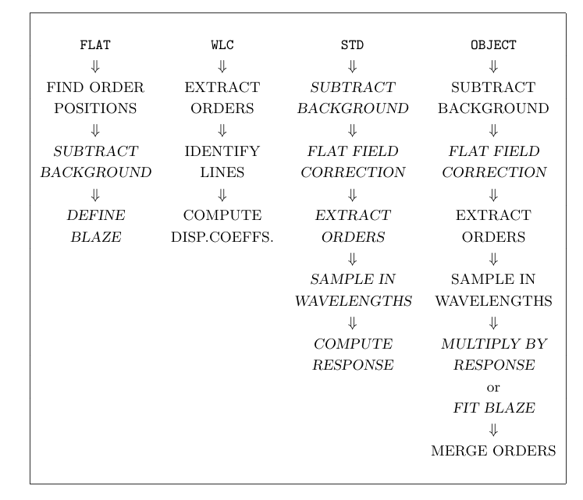

Slide 12
Определение положений отдельных порядков
$ DEFINE/HOUG obj_b 0 0 DENSE
1. obj_b — эшелле-кадр
2. количество порядков (0 — автоматическое определение)
3. ширина порядка (0 — автоматическое определение)
4. метод поиска порядков
CENTER — по центру порядков
DENSE — по 50 равномерно распределенным колонкам
ALL — по всем колонкам
1) поиск точек, принадлежащих одному порядку
Преобразование Хафа (Hough Transform)
2) решение уравнения
I, J — степени полинома аппроксимации порядка m
Обычно I,J < 4

Slide 13
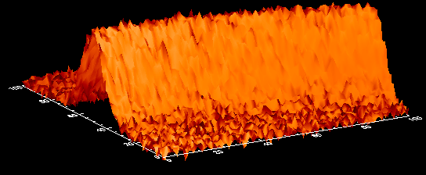
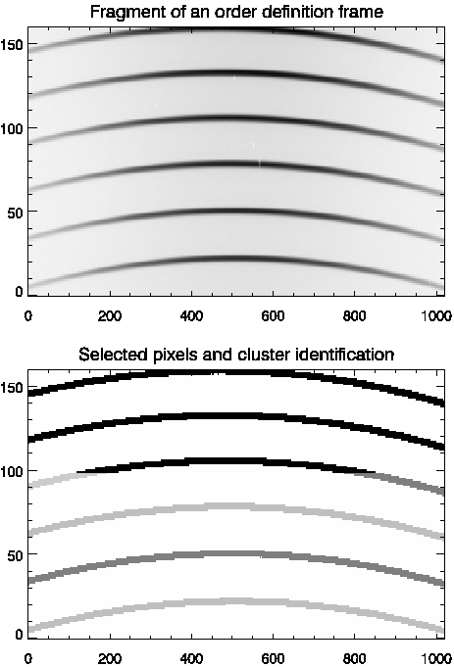
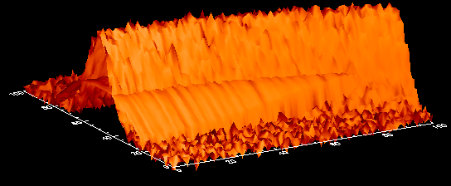
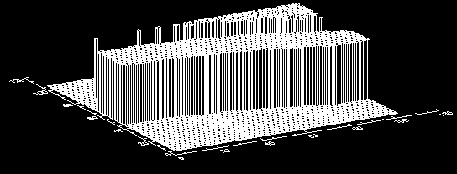

March 11, 2021
<номер>

Slide 14
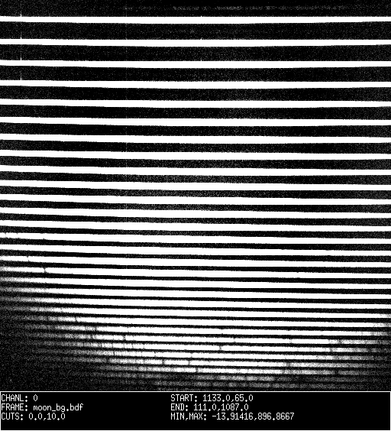
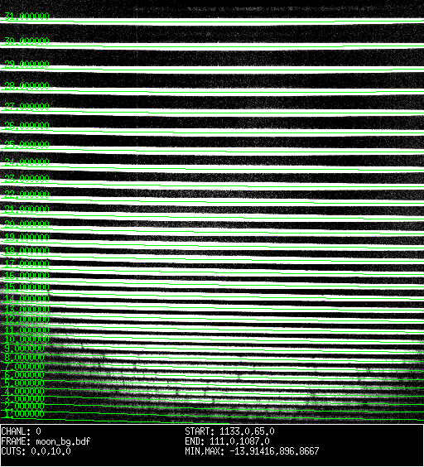
LOA/ECH

Slide 15
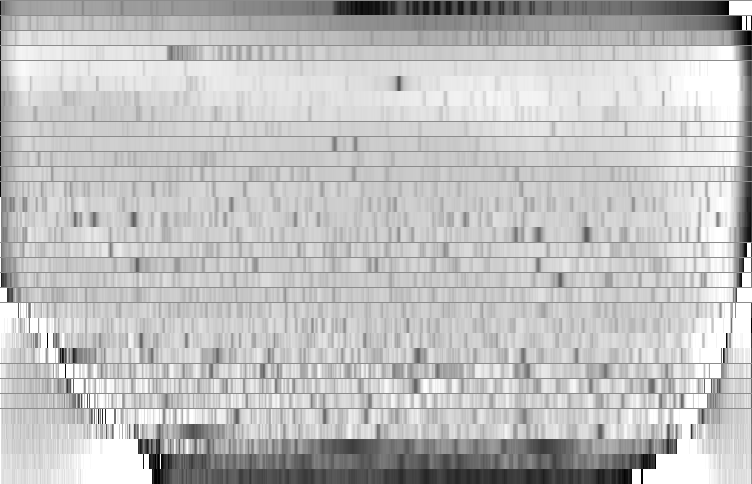
Выделение эшелле-порядков
$ extr/ech input.bdf output.bdf slit_size,offset
Xsize x Ysize
Xsize x N_{orders}

Slide 16
Калибровка по длинам волн
1. Поиск всех эмиссионных линий в спектре калибровочной лампы
2. Идентификация нескольких линий в спектре лампы
3. Автоматическая процедура идентификации с заданной точностью максимально возможного количества линий
$ extr/ech thar_b thar_ext 10 выделение порядков шириной 10 пиксел
$ search/ech thar_ext 10,7
поиск спектральных линий с интенсивностью больше 7 методом медианной фильтрации с окном 10
Создается таблица найденных линий line.tbl (x,y,m)

Slide 17

Идентификация линий в спектре лампы

Slide 18
Идентификация линий в спектре лампы
6562,79
5889,95
5895,92
λ₂=6558,3 λ₁=5903,0
Δk=4
k₂=36 k₁=40
kλ=236100

Slide 19
Калибровка по длинам волн
Метод 1
Необходимо отметить на кадре со спектром лампы не менее 4 линий с известными длинами волн
$ iden/ech thar MID_ARC:thar50 3 -0.01 -0.1 ANGLE
Интерактивность: нужно отметить линии, указать номер порядка и длину волны
1. изображение спектра лампы
2. таблица со списком длин волн линии
3. степень полинома
4. итоговая точность калибровки («+» в пикселях, «-» в ангстремах)
5. начальная точность калибровки («+» в пикселях, «-» в ангстремах)
6. метод

Slide 20
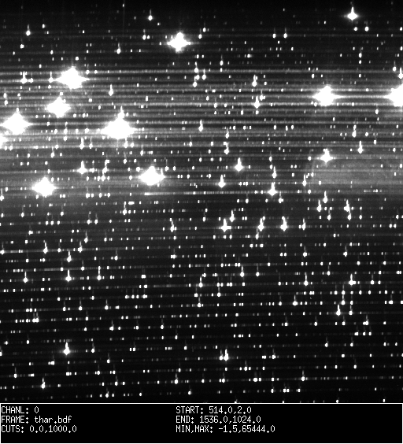

Slide 21
Калибровка по длинам волн
Метод 2
Необходимо отметить на кадре со спектром лампы две пары линий в перекрывающихся порядках
Минимизация x_{r}
$ iden/ech thar MID_ARC:thar50 3 -0.01 -0.1 PAIR
Интерактивность: нужно отметить линии, указать номер порядка и длину волны
1. изображение спектра лампы
2. таблица со списком длин волн линии
3. степень полинома
4. итоговая точность калибровки («+» в пикселях, «-» в ангстремах)
5. начальная точность калибровки («+» в пикселях, «-» в ангстремах)
6. метод

Slide 22
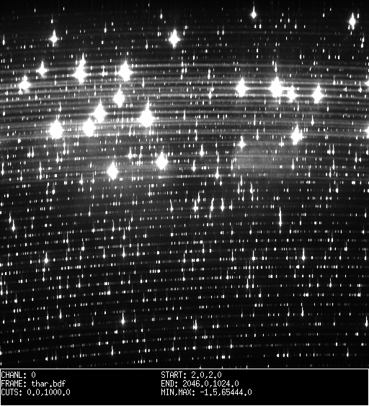

Slide 23
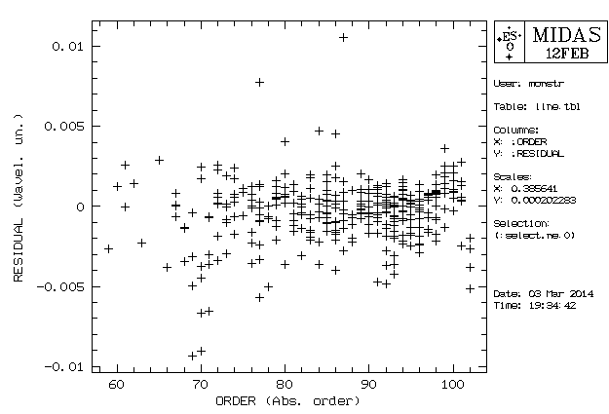

Slide 24
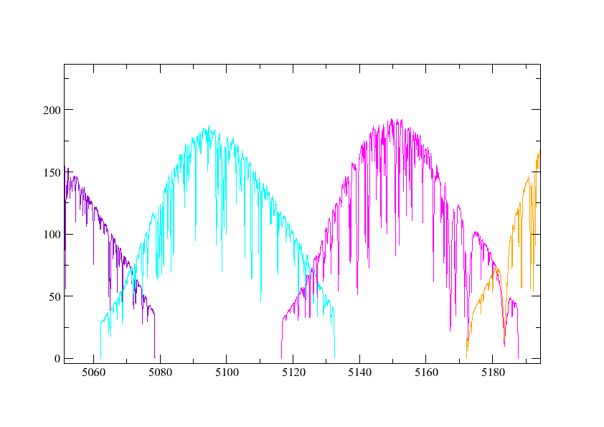
Качественная калибровка обеспечивает полное согласие шкалы длин волн во всех порядках

Slide 25
$ SAVE/ECH my
$ INIT/ECH my
Сохранение всех параметров в сессии «my»
Восстановление всех параметров в сессии «my»

Slide 26
Учет плоского поля
Очень не простая процедура для эшельных спектров, требующая очень корректного подхода, поэтому многие ее избегают. В плоском поле главное — учесть мелкомасштабные неоднородности
$ FILTER/SMOO ff_b ff_smooth 33,1
$ COMP/IMA ff_norm = ff_b/ff_smooth

Slide 27
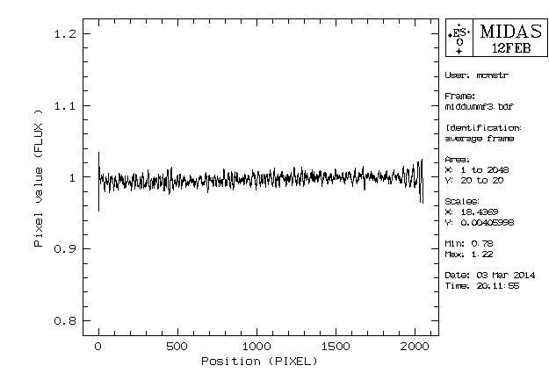
Учет плоского поля

Slide 28
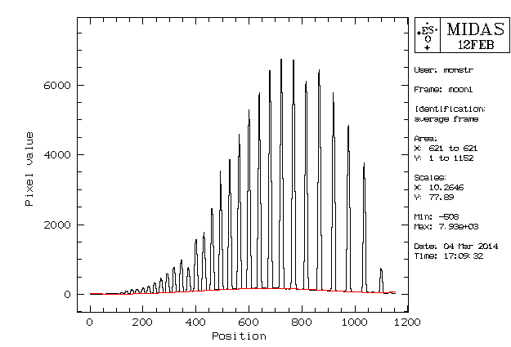
Учет рассеянного света
$ set/ech BKGMTD=POLY BKGPOL=3,4 установка параметров
$ SUBTRA/BACK obj_b bg obj_bg определение и вычитание фона

Slide 29
Учет рассеянного света неба
$ define/sky obj_bg 2 cursor интерактивная процедура определения границ неба
$ extract/sky obj_bg sky filter выделение спектра неба
$ set/ech EXTMTD=average установка метода экстракции спектра
$ extract/ech obj_bg obj_ext 10 выделение спектра звезды с шириной щели 10
$ comp/ima obj_sky = obj_ext - sky вычитание спектра неба

Slide 30
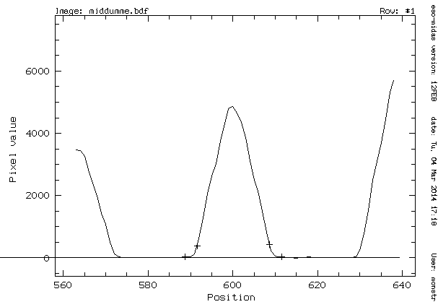
небо
звезда
небо

Slide 31
Калибровка по потокам
Для этого используется спектр звезды с известным распределением энергии и определяется функция блеска (blaze function) для каждого порядка. Для этого со спектром звезды сравнения делают все те же операции обработки, что и со спектром исследуемого объекта
$ comp/ima blaze = std_sky/t_{STD}/std_flux
$ comp/ima obj_flux = obj_sky/t_{OBJ}/blaze
t_{STD} — время экспозиции
звезды сравнения
t_{OBJ} — время экспозиции
объекта
! Внимание
Спектр в кадре std_flux должен иметь то же спектральное разрешение, что и std_sky.

Slide 32
Объединение спектров отдельных порядков
$ rebin/ech obj_flux obj_reb применение шкалы длин волн
$ merge/ech obj_reb obj_1D сложение спектральных порядков
$ outdis/fits obj_1D obj_1D.fts запись в FITS файл

Slide 33
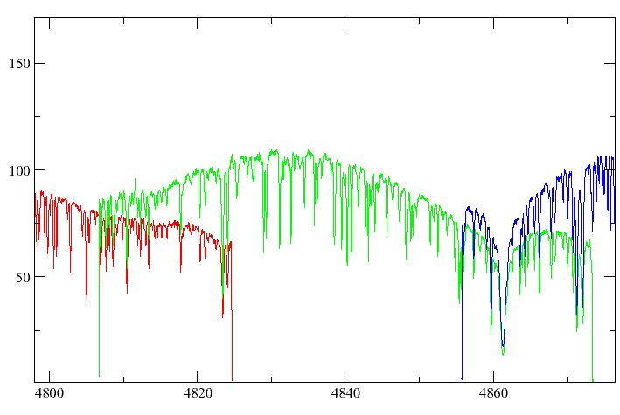
В пересекающихся участках спектральных порядков при сложении увеличивается отношение сигнала к шуму S/N

Slide 34
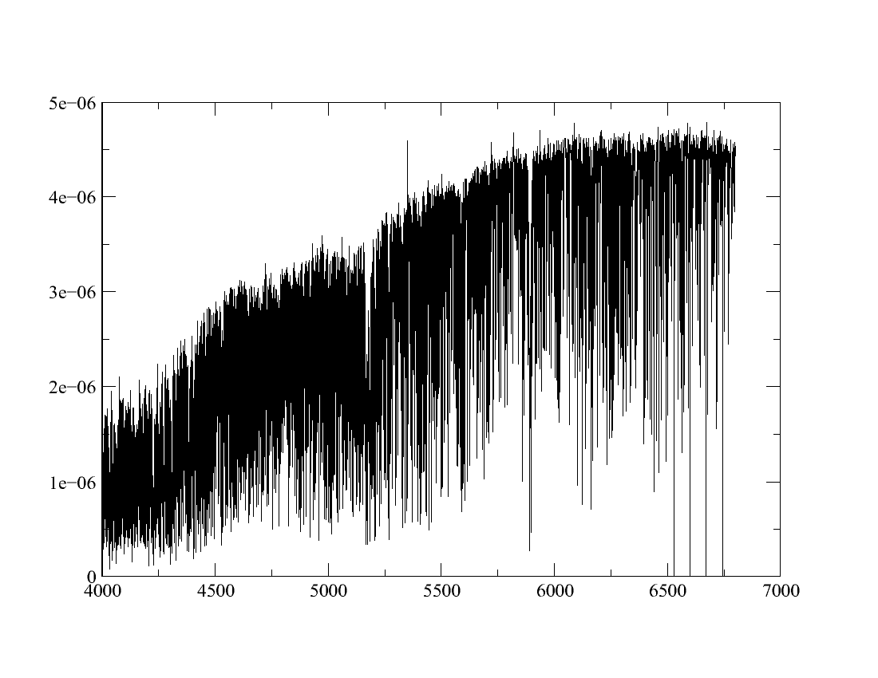

Slide 35
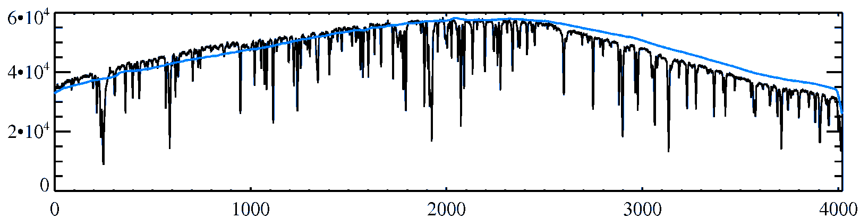
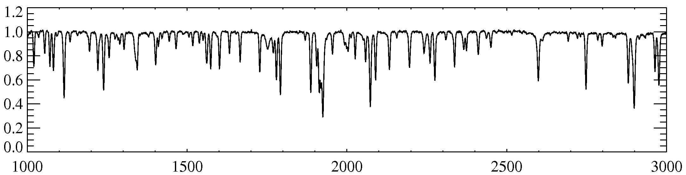
Нормализация спектра на уровень континуума
Необходимо правильно описать поведение континуума в каждом порядке — задача очень трудная
Облегчение — разделить на функцию блеска, определенную по стандартной звезде или плоскому полю.

Slide 36
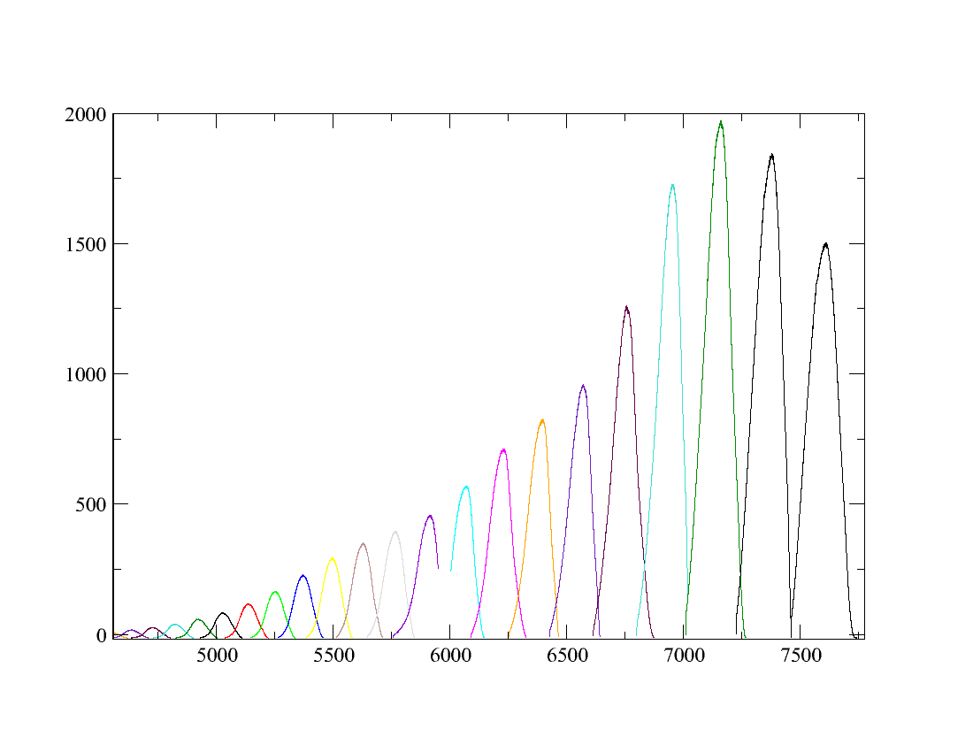
Функция блеска меняется плавно от одного порядка к другому
Это свойство можно использовать для интерполяции при восстановлении функции блеска в сложных случаях

Slide 37
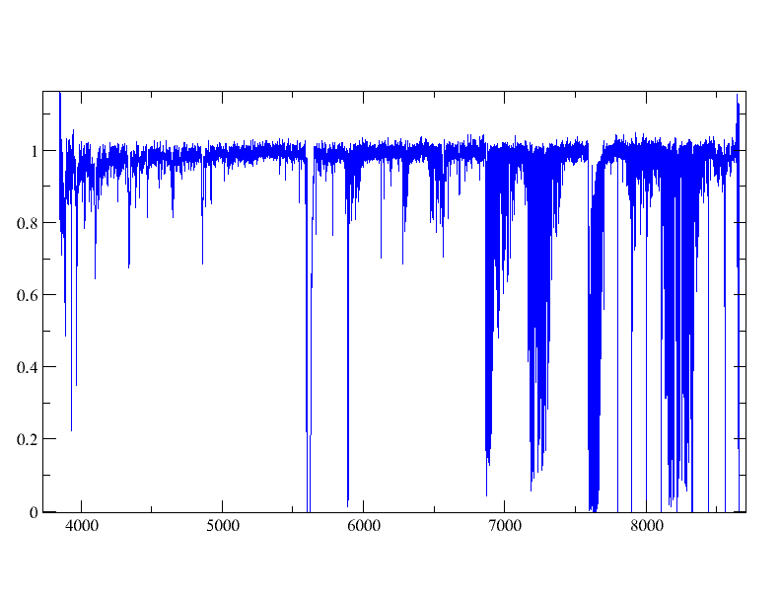
Спектр звезды HD75309
H₈
H_{δ}
H_{γ}
H_{β}
H_{α}
Residual relative flux
H₇
H_{ε}
H₆
D₂ D₁
Atm
λ, A

